Slide 2
三 100以内数的认识
第3课时 认识100

Slide 3
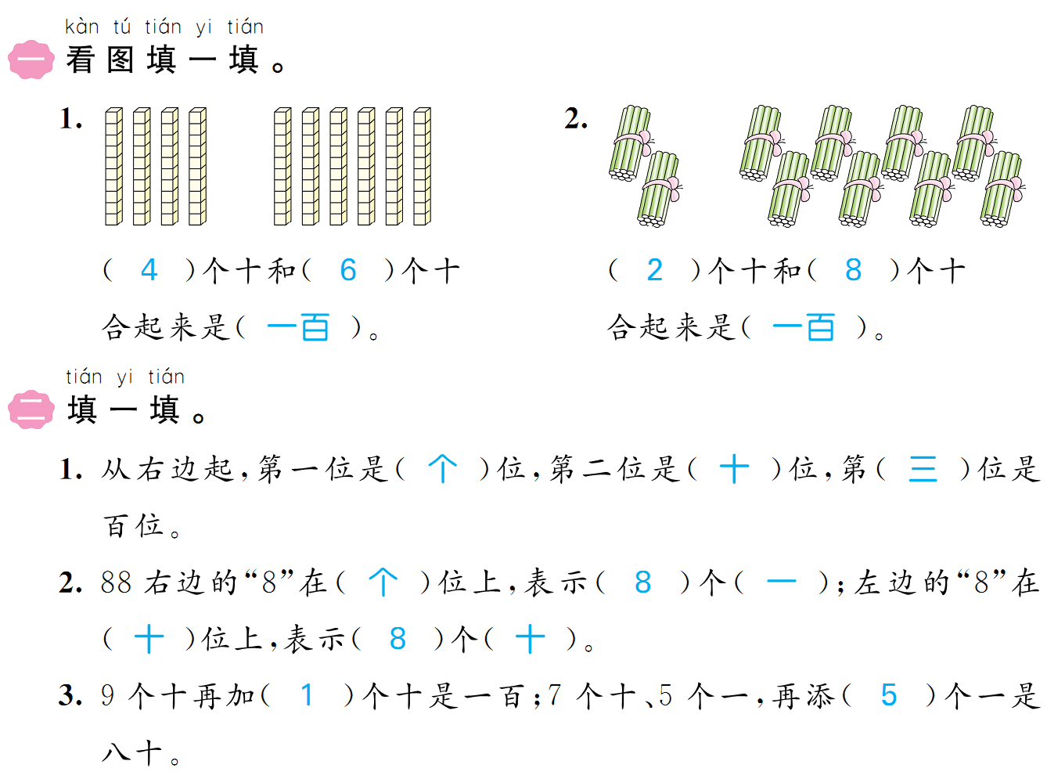

Slide 4
